Slide 1


PLP 68, de 2024
Audiência Pública na Comissão de Constituição, Justiça e Cidadania (CCJ). Senado Federal
THAIS ROMERO VEIGA SHINGAI
Doutoranda e mestra pela FEA/USP, programa de controladoria e contabilidade
Pesquisadora do Núcleo de Pesquisas em Tributação do Insper
Professora no Insper e na Fipecafi
Sócia de Mannrich e Vasconcelos Advogados

Slide 2





O setor da saúde na EC 132 e no PLP 68
Operações com dispositivos médicos e medicamentos
40% da alíquota padrão ou alíquota 0
Serviços de saúde 40% da alíquota padrão
Art. 9º, III e V, EC 132
Art. 9º, II, EC 132
Art. 9º, II, EC 132
Serviços de profissionais médicos 40% da alíquota padrão
$ Sinistros
$ Prêmios
Regime específico com tributação da diferença [prêmios – sinistros]
40% da alíquota padrão

Slide 3
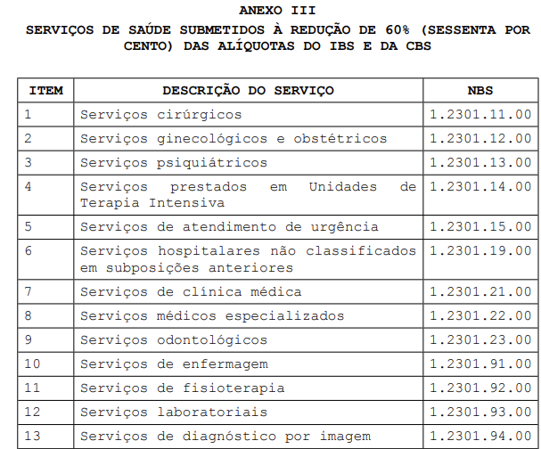
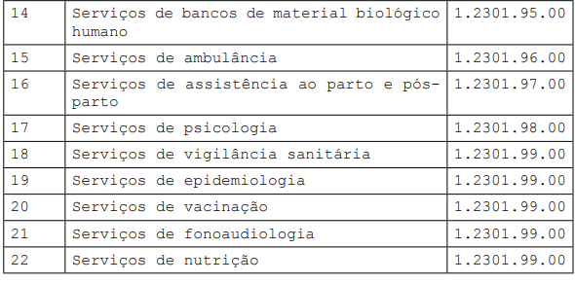
Serviços com redução de 60% e o home care
Atenção à saúde no domicílio (home care) é uma alternativa eficaz, humanizada e estratégica no sistema de saúde. Reduz a pressão sobre as infraestruturas hospitalares
Posição 1.2301 da NBS contempla os serviços de atenção à saúde humana prestados nos domicílios
Explicitação do home care no Anexo III do PLP 68 como medida de segurança jurídica

Slide 4

Obrigada
Thais Romero Veiga Shingai
thais@mannrichvasconcelos.com.br

